Slide 1


Unit 2 School in Canada
Lesson 9 Mr. Wood Teaches a Science Lesson
WWW.PPT818.COM

Slide 2



课前热身
We have a new classroom.
What's in your new classroom?
Four walls and a floor, pictures and windows, and a yellow door!

Slide 3


课前热身
words: well class
sentences:
1.— What subjects do you have in your school?
— We have English, math, science, art …
2.— How many classes do you have each school day?
— Three classes in the morning and two in the afternoon.

Slide 4


话题导入
Questions
What's the weather like today?
Is it warm?
What do you think about the weather today?

Slide 5
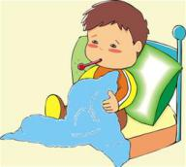

新词展示
ill /ɪl/ (形容词)有病;不舒服
1
lesson /ˈlesn/ (名词)课
2
its /ɪts/ (代词)它的
3

Slide 6
新词展示
词汇巩固
Let’s play a game!
猜猜说说
学生A从教师手中抽出一张卡片，并根据卡片内容通过表情、手势、动作，大胆夸张地表现出卡片上的动作、表情、物品等，学生B要在规定的时间内，猜出说出卡片上的内容，学生B可以用词、短语或句子来表示。此活动可经常开展，可进行小组比赛。

Slide 7
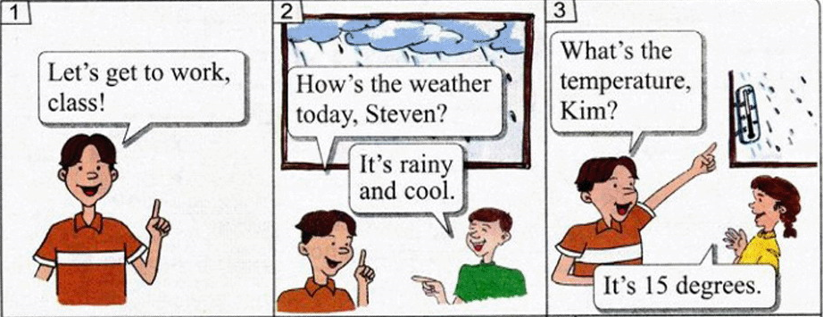
课文原文
1.Temperature
—让我们开始上课吧,同学们!
—今天天气怎么样,史蒂文?
—下雨,有点儿凉。
—温度是多少,金?
—15摄氏度。

Slide 8
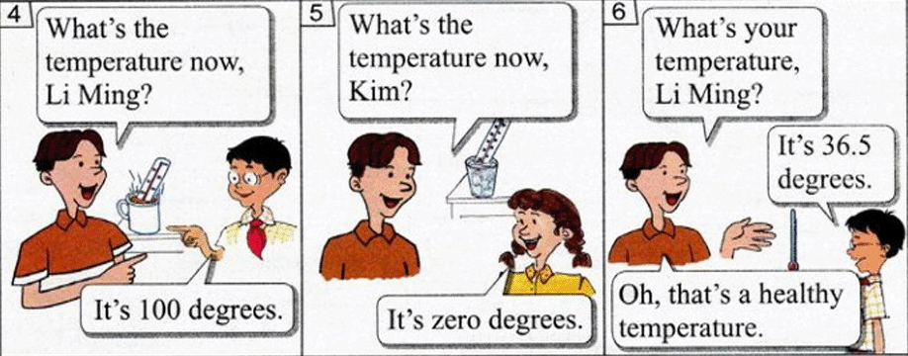
课文原文
1.Temperature
—现在温度是多少,李明? —100摄氏度。
—现在温度是多少,金? —0摄氏度。
—你体温是多少,李明? —36.5摄氏度。
—哦,那是健康的温度。

Slide 9
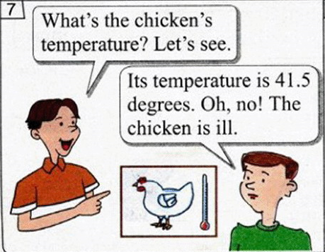
课文原文
1.Temperature
—小鸡的体温是多少?让我们看看。
—它的温度是41.5摄氏度。哦,不!小鸡生病了。

Slide 10
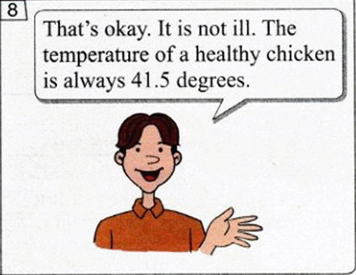
课文原文
1.Temperature
—没关系。它没有生病。小鸡的健康体温总是41.5摄氏度。

Slide 11

重难点探究
weather (名词)天气
重点词汇1
短语
weather forecast/report 天气预报
What's the weather like today?
今天的天气怎样？
例句

Slide 12
重难点探究
重点词汇2
temperature (名词)温度;气温
短语
take one's temperature 给某人量体温
The temperature is 20 degrees.
温度是20摄氏度。
例句

Slide 13

重难点探究
重点词汇3
degree (名词)度
复数形式
degrees
其他词义
degree (名词)学位;程度
例句
The temperature is 30 degrees.
温度是30摄氏度。

Slide 14

重难点探究
重点词汇4
its /ɪts/ (代词)它的
名词性物主代词
its它的
联想
his 他的 her 她的 their 他(她、它)们的
形似词
it's 它是
例句
Its ears are big. 它的耳朵很大。

Slide 15

重难点探究
1. (It's/Its) my book.
2. (It's/Its) nose is long.
It's
Its
its表示“它的”,是形容词性物主代词,后面跟名词。it's表示“它是”,后面跟宾语。
解析

Slide 16
重难点探究
重点词汇5
healthy (形容词)健康的;有利于健康的
短语
healthy food 健康的食物
反义词
unhealthy 不健康的
拓展
health (名词)健康
例句
Fruits are healthy.水果有利于健康。

Slide 17
重难点探究
难点词汇
ill /ɪl/ (形容词)有病;不舒服
短语
be ill with … 患……病
拓展
illness (名词)疾病
同义词
sick (形容词)生病的
例句
He is ill.他生病了。

Slide 18


重难点探究
辨析： ill 和 sick
1
sick指生病时,在英国比较通用,可以作表语和定语。
例句
There is a sick policeman here.
这里有一个生病的警察。
She is sick. 她生病了。
2
ill 只能作表语,一般不作定语。
例句
He is ill. 他生病了。

Slide 19

重难点探究
I see a (sick/ill) man on the road.
作“生病的”讲时, sick可以作表语和定语。ill只可以作表语。
解析
答案
sick

Slide 20
重难点探究
重点句型1
— How's the weather today, Steven? 今天天气怎么样,史蒂文?
— It's rainy and cool. 下雨,有点儿凉。
详解
weather表示“天气”,该句型用于问答天气状况。
句型结构: — How's the weather today?
— It's + 表示天气的形容词.
例句
— How's the weather today? 今天天气怎么样?
— It's very cold. 天气很冷。

Slide 21
重难点探究
我们还可以用“What's the weather like?”来问天气。
拓展
英国天气变化特别频繁,可能现在晴空万里,一会儿就乌云密布了。因此,英国人见面打招呼总会习惯性问一句“今天天气怎么样?”。
链接

Slide 22
重难点探究
— What's the temperature, Kim? 温度是多少,金?
— It is 15 degrees. 15摄氏度。
重点句型2
详解
temperature表示“温度”,该句型用于问答温度。
句型结构:— What's the temperature?
— It's + 数词 + degree (s).
例句
— What's the temperature? 多少度?
— It's 30 degrees. 30摄氏度。

Slide 23
重难点探究
当想问某地的温度时,可以用“What's the temperature + 地点?”。
链接
例句
What's the temperature in Shanghai?
上海多少度?
拓展
如果温度是零下多少度时,可以用“It's … degree(s) below zero. 零下……度。”
例句
— What's the temperature in Beijing today? 今天北京多少度?
— It's 10 degrees below zero. 零下10摄氏度。

Slide 24

课堂互动
Groups work
请同学们分角色表演这部分内容。

Slide 25
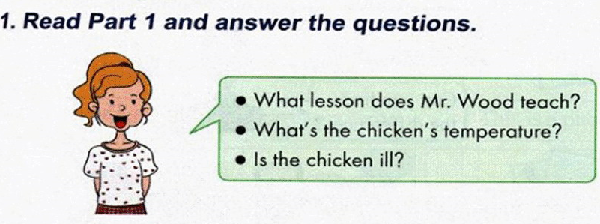
课文原文
2. Let's do it!
●伍德老师教什么课?
●小鸡的体温是多少?
●小鸡生病了吗?

Slide 26
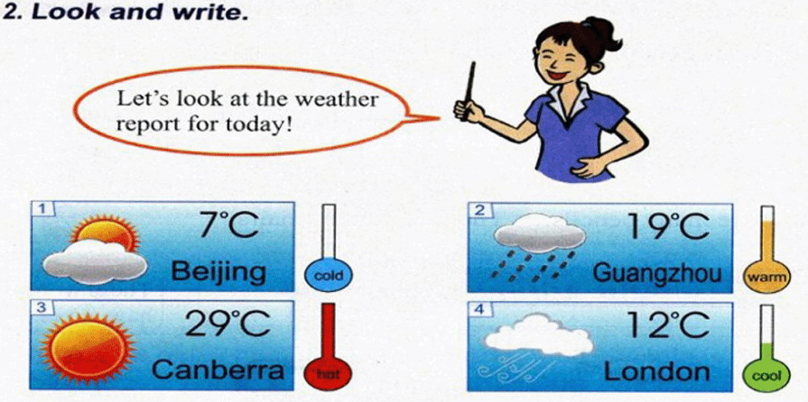
课文原文
2. Let's do it!

Slide 27
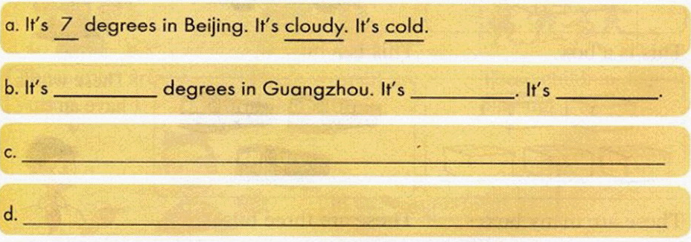
课文原文
Look and write
2. Let's do it!
19
rainy
warm
It's 29 degrees in Canberra. It's sunny. It's hot.
It's 12 degrees in London. It's windy. It's cool.

Slide 28
重难点探究
重点词汇1
lesson /ˈlesn/ (名词)课
复数
lessons
链接
teach教 learn学习
例句
I have four lessons in the afternoon.
我下午有四节课。

Slide 29
重难点探究
重点词汇2
teach (动词)教;讲授
单三形式
teaches
对应词
learn学习
名词
teacher老师
例句
My father teaches English. 我爸爸教英语。

Slide 30
课堂互动
Pair work
分角色朗读课文

Slide 31
巩固练习
一、用括号内所给单词的正确形式填空。
1. It's 20 (degree).
2. It's (health).
3. It's (wind) today.
4. What's the (cat) temperature?
5. He (teach) us English.

Slide 32
巩固练习
二、按要求写句子。
1.我们开始上课吧!(翻译)
2. It's 20 degrees today. (对画线部分提问)
3. He's ill. (变否定句)
4. It's windy today. (变一般疑问句)
5. Mr. Wood teaches Chinese. (对画线部分提问)

Slide 33

回顾小结
一、本课时学的重点词汇如下：
ill (有病;不舒服)；lesson （课）；its（它的）
二、本课时学习的重点句子如下：
1、— How's the weather today, Steven? 今天天气怎么样, 史蒂文?
— It's rainy and cool. 下雨,有点儿凉。
2、— What's the temperature, Kim? 温度是多少,金?
— It is 15 degrees. 15摄氏度。

Slide 34


课后作业
1.Read the text aloud.
2.Do exercise about Lesson 9.
34

